Slide 1

Desarrollo de software II

Slide 2
Software II
Semana 5 - Clase 1
Reinel Tabares Soto
Johan S. Piña - Harold Brayan Arteaga Arteaga
Universidad de Caldas
reinel.tabares@ucaldas.edu.co

Slide 3
Agenda
Repaso Bases de Datos: Relacionales y No relacionales
DB en cloud como servicios
Motores de base de datos
Conexiones a bases de datos
Configuración entorno de desarrollo
Instalación de librerías
FastAPI: Básico

Slide 4
Repaso Bases de Datos

Slide 5

Bases de datos
Tipos de bases de datos:

Slide 6
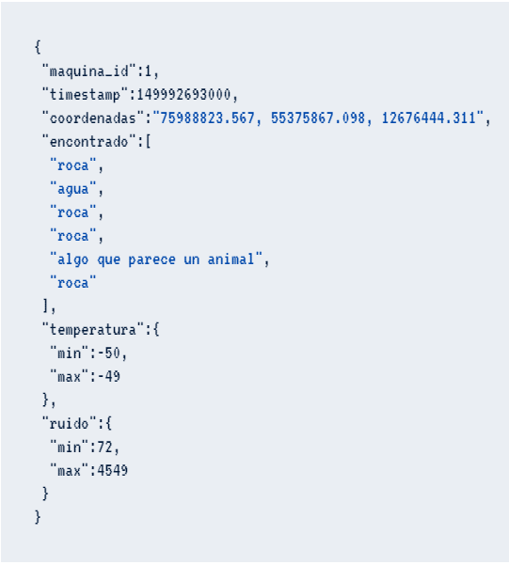
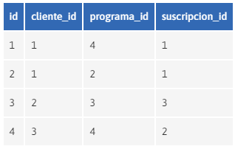
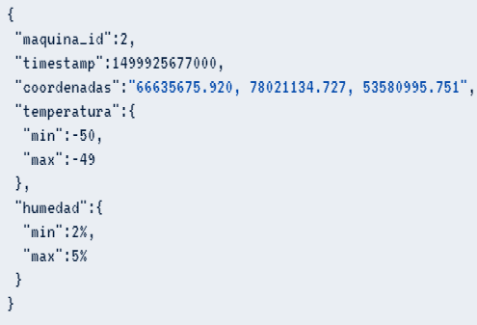
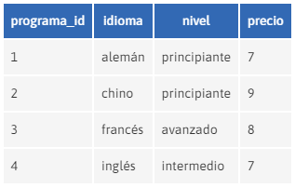
SQL vs NoSQL

Slide 7
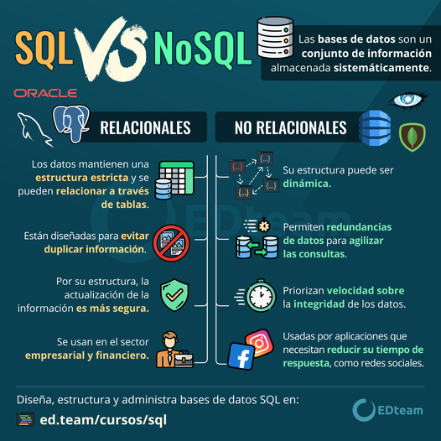
Aplicaciones SQL y NoSQL

Slide 8
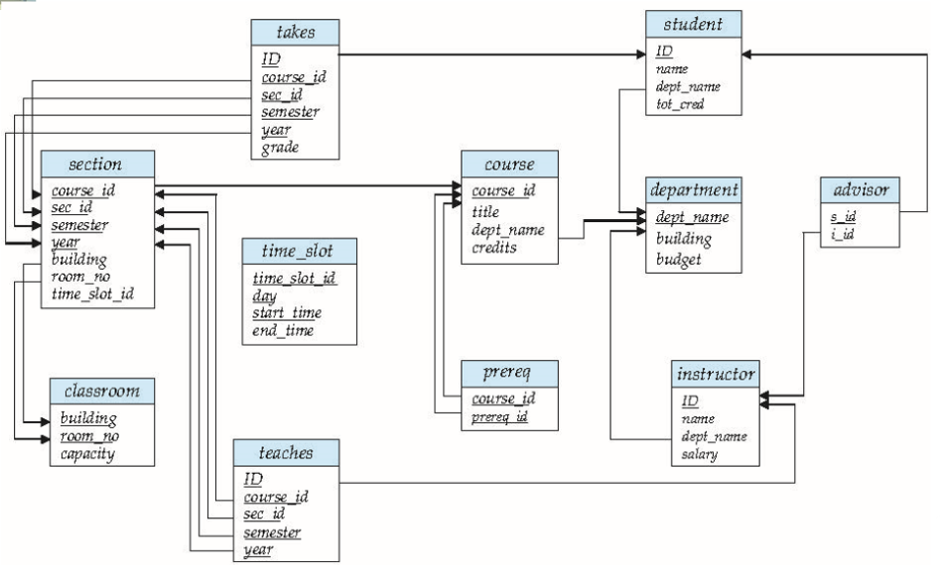
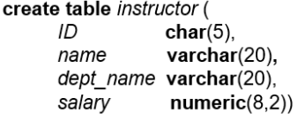
Modelo relacional

Slide 9
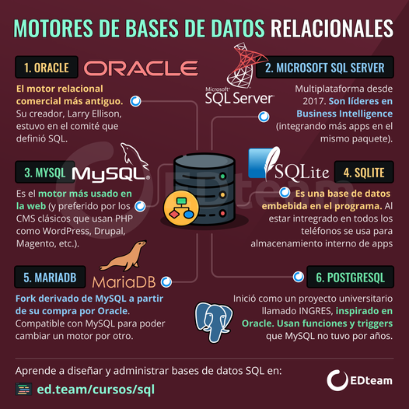
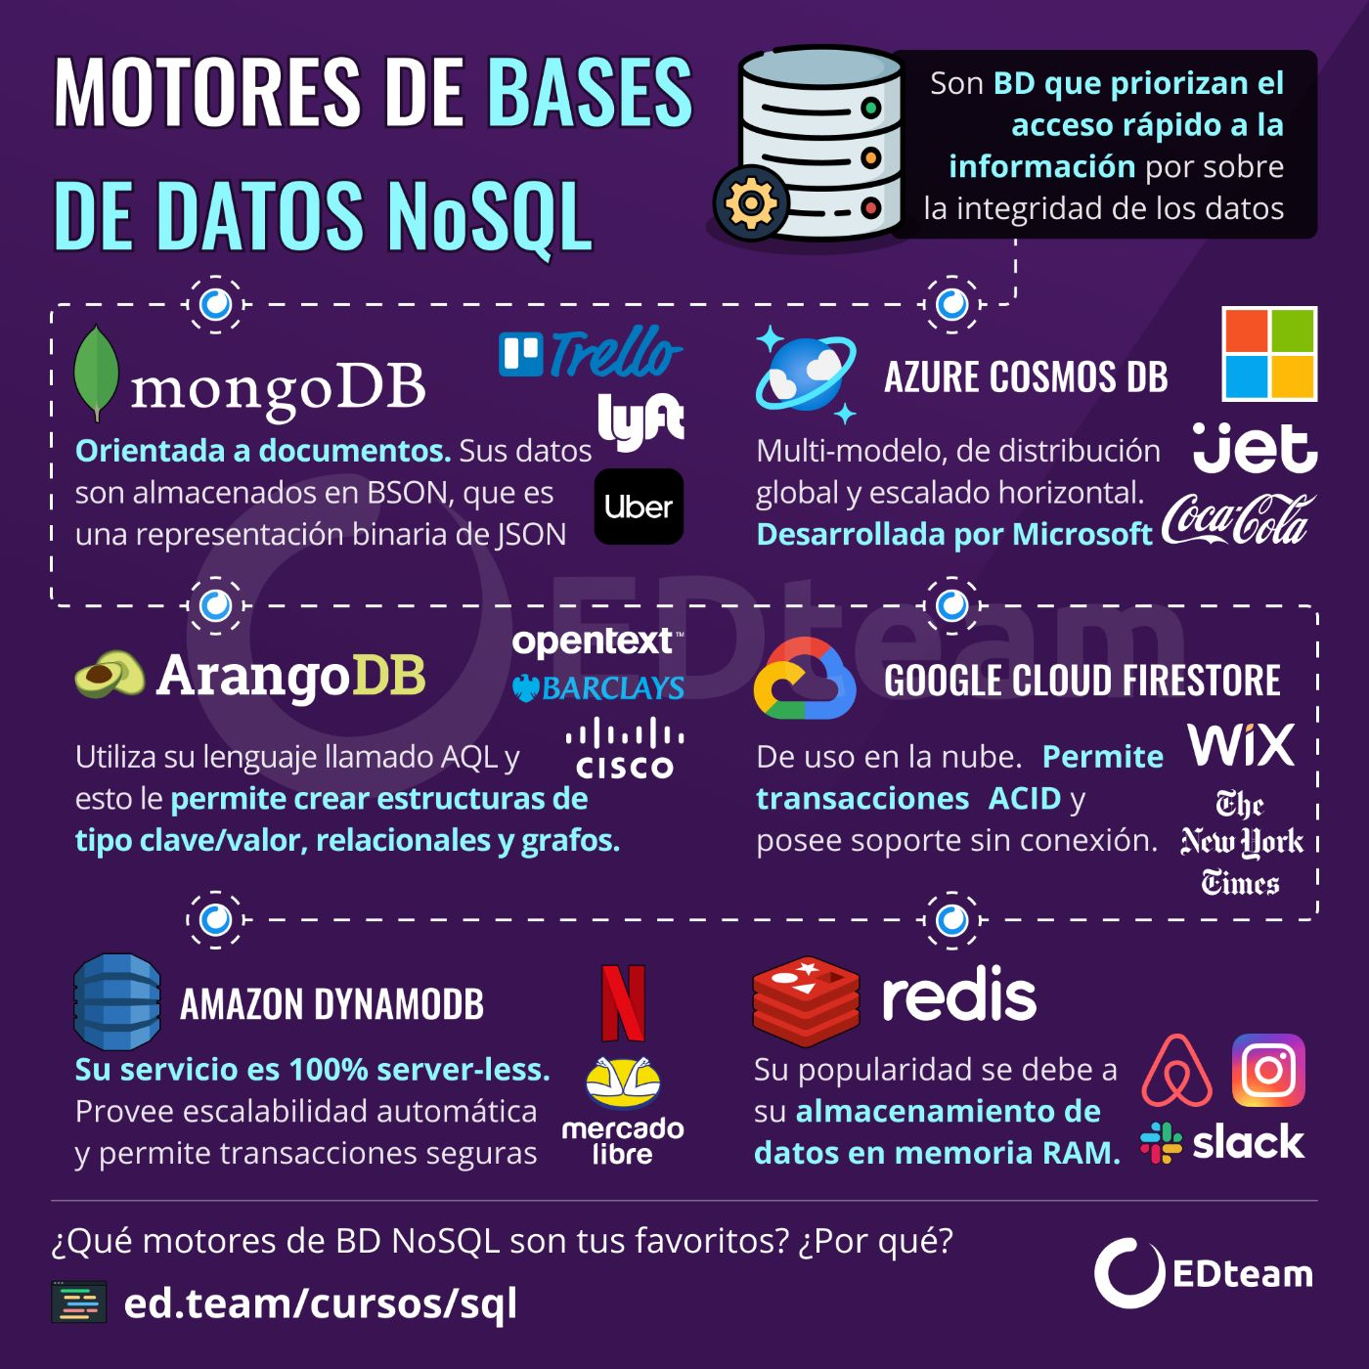
Motores de base de datos

Slide 10
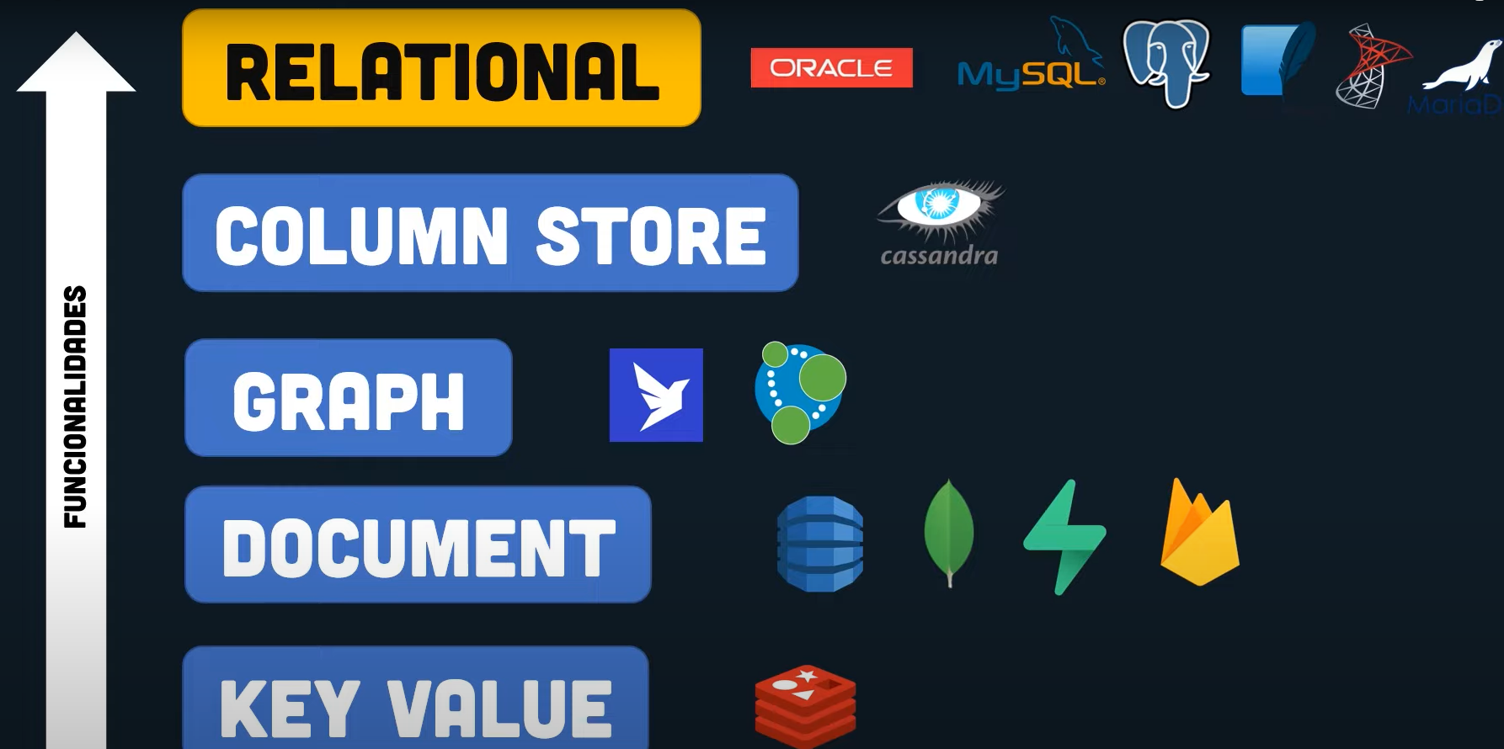
Motores de bases de datos

Slide 11
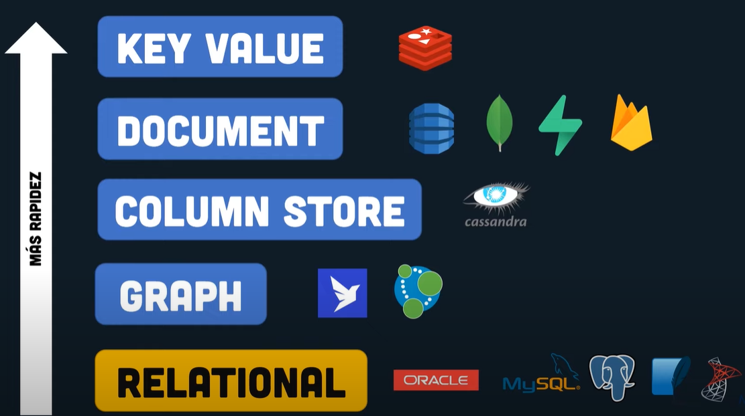
Motores de bases de datos

Slide 12

¡Manos a la obra!... Programemos un rato
Clase repaso Base de datos
enlace al gooleCloud para registrarse y reclamar los 300 dolares en servicios: https://console.cloud.google.com/

Slide 13
GRACIAS
Nos vemos la próxima clase

Slide 14

¡Recursos Extra!
Notes:
Este quiz queda pospuesto para uno más grande la siguiente semana

Slide 15
Intro al desarrollo de software en equipo: https://www.youtube.com/watch?v=Kuj5zuZcIss&list=PL9OdJOcSprk1Ldh3agy7HYzhglc2irEol
Arquitectura monolítica vs servicios: Comparación entre la arquitectura monolítica y la arquitectura de microservicios
Roles del equipo: ROLES DE BOLSILLO (ucaldas.edu.co)
Anatomía de un Ingeniero de software con habilidad: The Anatomy of A Skilled Software Engineer | Blog (manilarecruitment.com)
Generalidades de los requerimientos: (41) Requisitos de Software: Aspectos generales - YouTube
Salarios para python developers: https://devskiller.com/es/python-developer-salario/
Lenguajes preferidos: https://www.yeeply.com/blog/lenguajes-programacion-preferidos-desarrolladores-2022/
Lenguajes de programación 2022: https://octoverse.github.com/2022/top-programming-languages
Introducción a los requerimientos: (41) Introducción a los requisitos de software – YouTube
¿De dónde vienen los requisitos? (41) ¿De donde vienen los requisitos ? – YouTube

Slide 16
Escuchando la voz de los stakeholders (41) Escuchando la voz de los stakeholders - YouTube
Requisitos funcionales y no funcionales (41) Clasificación de los requisitos de software – YouTube
Casos de uso y Mockups (39) Casos de Uso y Mockups – YouTube
Especificacion de casos de uso: (39) Especificación Casos de Uso – YouTube
Historias de usuario: Historias de usuario | Ejemplos y plantilla | Atlassian
Casos de uso: use_case_2.0_-_spanish_translation.pdf (ivarjacobson.com)
Charla de requisitos funcionales: (41) Charla Sobre Requisitos/Requerimientos de Software – YouTube
Ejemplo de Especificacion de casos de uso: (39) Ejemplo de Especificación casos de uso - YouTube
Historias de usuario: Historias de Usuario, Escritura, Definición, Contexto y Ejemplos — SCRUM MÉXICO
Historias de usuario: ¿Qué son las historias de usuario? (itdo.com)
Historias de usuario: Historias de Usuario (scrummanager.com)
Historias de usuario: Historias De Usuarios: Qué Son Y Por Qué Y Cómo Usarlas (digite.com)
Historias de usuario: Scrum Developer C09M02 Create User Stories Process

Slide 17
Agenda
Historias de usuario
¿Cómo escribir las historias de usuario?
Ejemplos de historias de usuario
Diagrama de casos de uso
Especificación de casos de uso
Ejemplos de casos de uso

Slide 18

¿Qué es una historia de usuario?
Es una explicación escrita en lenguaje poco técnico sobre una función de software desde el punto de vista del usuario final.
Notes:
Tiene como propósito es articular cómo una función del software agrega valor al cliente.

Slide 19
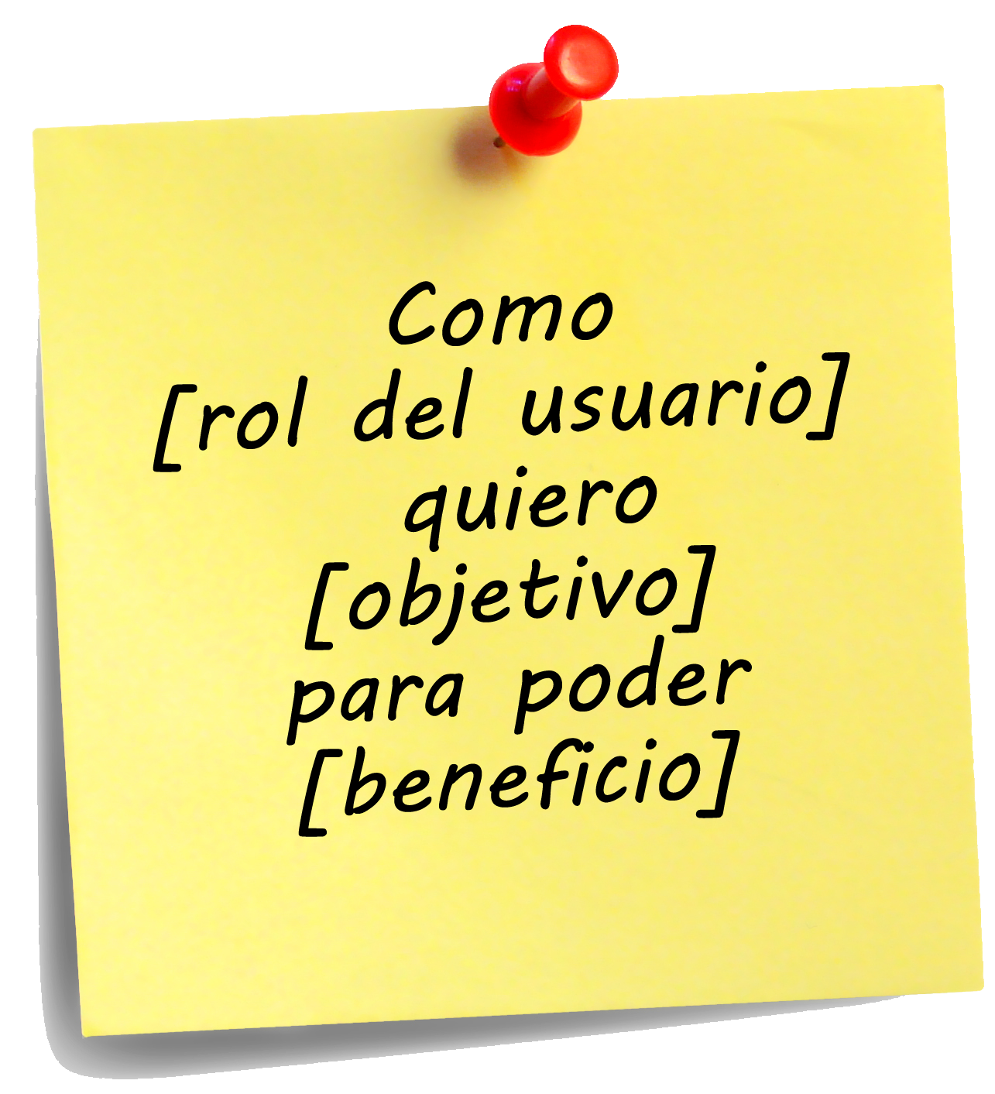
Estructura de una historia de usuario
Este documento es la unidad principal para metodologías ágiles de desarrollo.

Slide 20
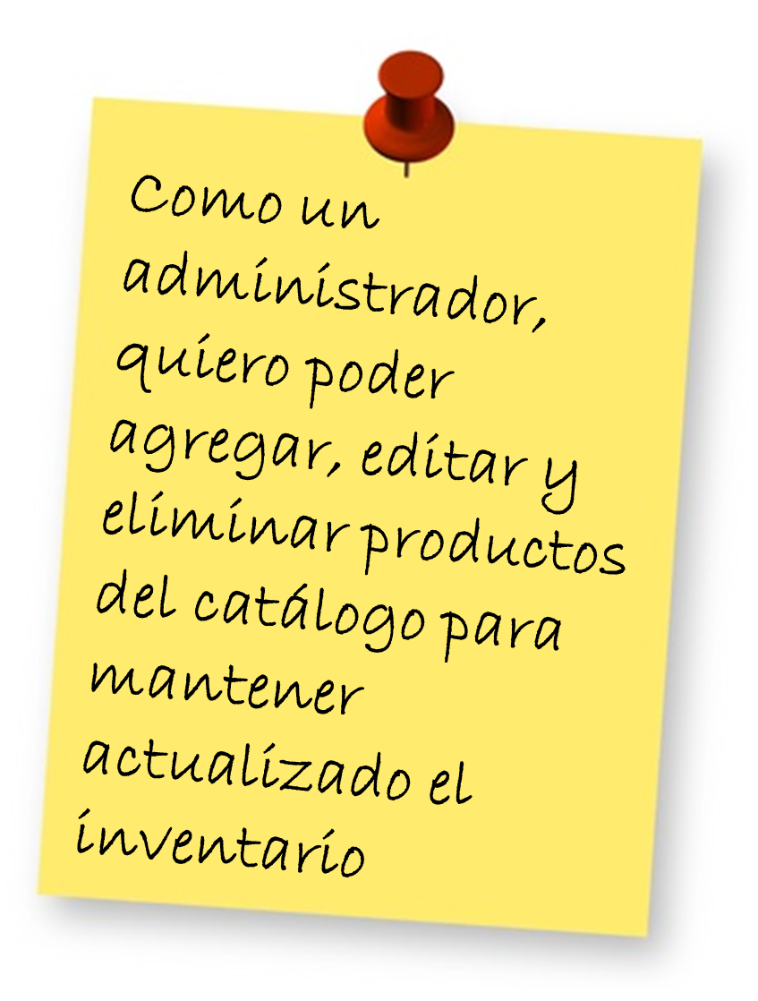
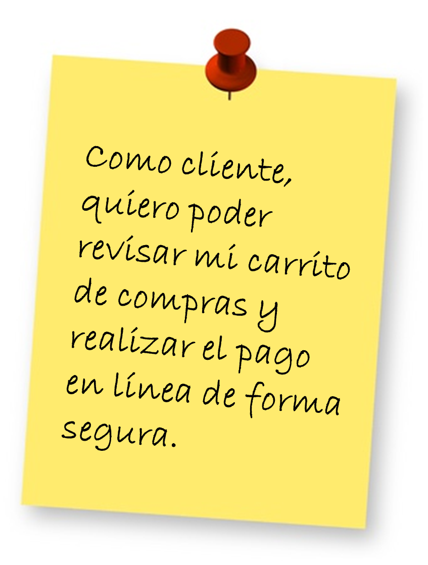
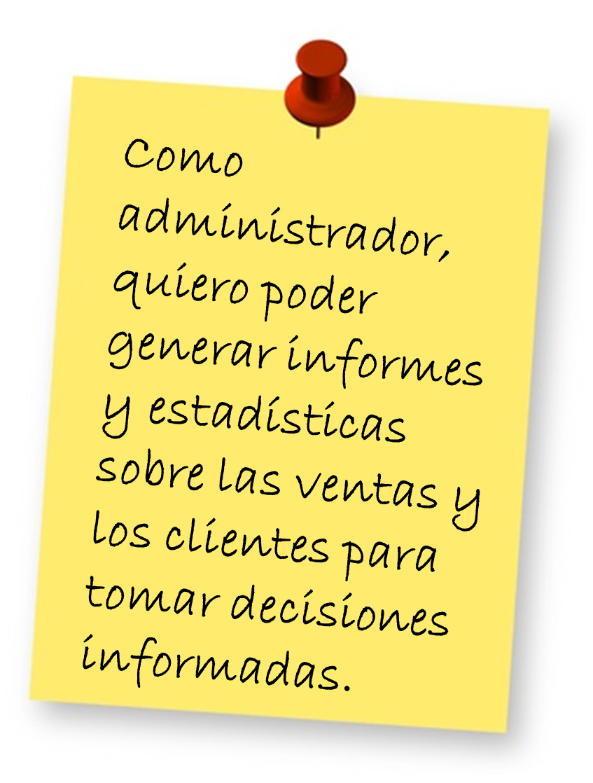
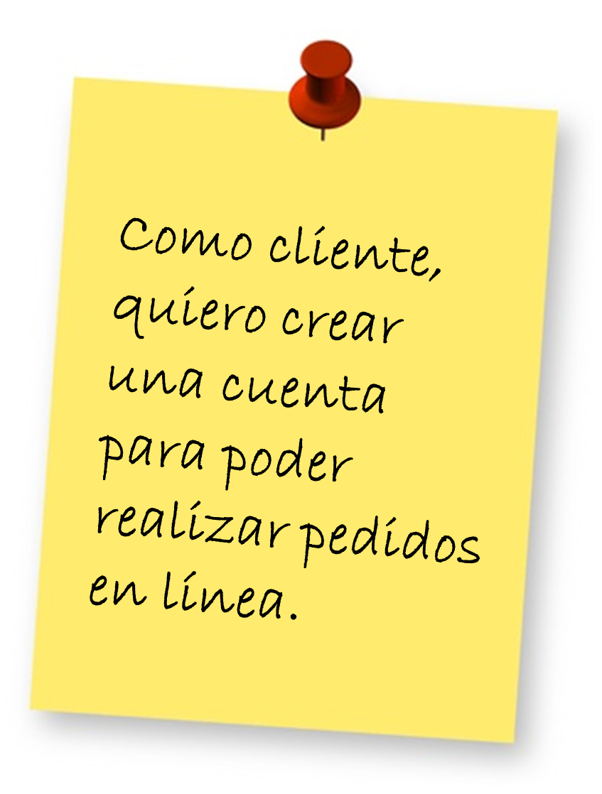
Ejemplos de Historia de usuario
Objetivo del negocio: Crear un sistema de gestión de pedidos en línea para una tienda de ropa.

Slide 21
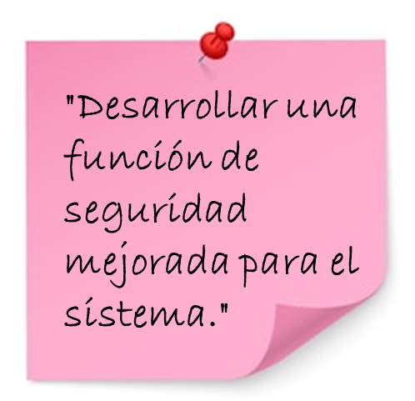
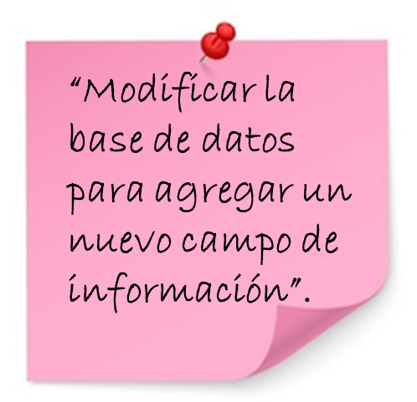
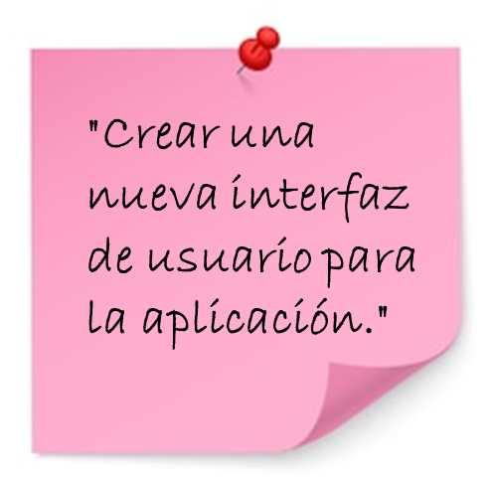

¿Qué NO es una historia de usuario?
Notes:
Estos ejemplos no son historias de usuario porque no se enfocan en las necesidades del usuario ni en los objetivos específicos.
Son tareas técnicas o funcionales que deben ser llevadas a cabo para implementar una funcionalidad o mejorar un sistema, pero no están enfocadas en los beneficios que el usuario final obtendrá.

Slide 22
Ejercicio
Tomar las frases anteriores y reescribirlas como historias de usuario.
"Modificar la base de datos para agregar un nuevo campo de información."
"Crear una nueva interfaz de usuario para la aplicación."
"Desarrollar una función de seguridad mejorada para el sistema."
"Como usuario, quiero tener la opción de agregar información adicional en mi perfil para que los demás usuarios puedan conocerme mejor."
"Como usuario, quiero una interfaz de usuario más intuitiva y fácil de usar para poder completar tareas más rápido."
"Como usuario, quiero sentirme seguro al usar la aplicación, por lo que deseo que se agregue una función de autenticación de dos factores."

Slide 23

Ejercicio
A partir del siguiente objetivo de negocio propuesto, realizar el análisis de los requerimientos funcionales, no funcionales y redactar las historias de usuario.
Objetivo de Negocio:
Desarrollar una plataforma en línea para la gestión de tareas que permita a los equipos de trabajo remotos coordinar sus actividades y mantenerse al día con los objetivos del proyecto.
Análicemos el proyecto…

Slide 24

Respuesta…
Requerimientos funcionales:
El sistema permitirá el registro de usuarios con diferentes niveles de permisos (administrador, colaborador, etc.).
El sistema permitirá la creación de proyectos y asignación de tareas a los miembros del equipo.
El sistema permitirá visualizar un calendario de tareas y eventos, con recordatorios y notificaciones automáticas.
El sistema permitirá una comunicación en tiempo real entre los miembros del equipo, con la posibilidad de crear canales privados y públicos.
El sistema permitirá tener un historial de tareas y avances del proyecto, con la posibilidad de generar informes y estadísticas.

Slide 25
Respuesta…
Requerimientos NO funcionales:
La plataforma debe ser segura y proteger la información del usuario.
Debe ser fácil de usar, con una interfaz intuitiva y amigable para el usuario.
La plataforma debe ser escalable y adaptable para trabajar con equipos de diferentes tamaños y necesidades.
Debe ser accesible desde cualquier dispositivo y navegador web.
La plataforma debe ser confiable, con un tiempo de actividad del 99,9% y copias de seguridad regulares.

Slide 26

Respuesta…
Historias de usuario
Como administrador, quiero poder crear y asignar tareas a los miembros del equipo para mantener el progreso del proyecto.
Como miembro del equipo, quiero recibir notificaciones automáticas cuando se me asigna una nueva tarea para estar al tanto de mis responsabilidades.
Como colaborador, quiero poder comunicarme con otros miembros del equipo en tiempo real para resolver problemas y hacer preguntas.
Como gerente de proyecto, quiero poder generar informes y estadísticas sobre el progreso del proyecto para tomar decisiones informadas.
Como usuario, quiero poder acceder a la plataforma desde mi teléfono móvil para poder revisar el progreso del proyecto mientras estoy en movimiento.

Slide 27
Ejercicio
Dado el siguiente objetivo de negocio de un proyecto, determinar los requerimientos funcionales, no funcionales y las historias de usuario:
Objetivos de negocio
“Desarrollar un sistema que permita a los clientes realizar reservas en línea para un restaurante. El objetivo es mejorar la experiencia del cliente al permitirles reservar con anticipación y evitar tiempos de espera innecesarios en el restaurante”.
Desarrollen esto en parejas…

Slide 28
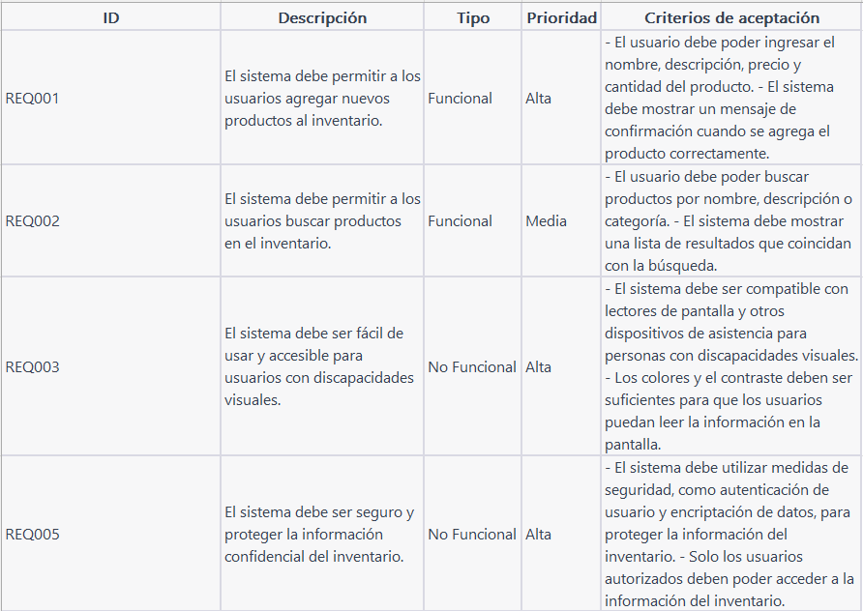

Formatos para levantar historias de usuario y requerimientos.
Formato de requerimientos

Slide 29
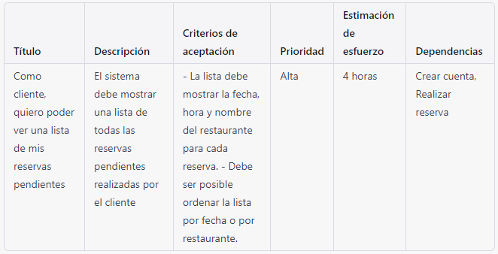
Formatos para levantar historias de usuario y requerimientos.
Formato de Historias de usuario

Slide 30
Ejercicio
Realicemos la aplicación de los formatos para el siguiente objetivo de negocio:
Objetivo de negocio:
Desarrollar un sistema que permita a los clientes realizar reservas en línea para un restaurante. El objetivo es mejorar la experiencia del cliente al permitirles reservar con anticipación y evitar tiempos de espera innecesarios en el restaurante.

Slide 31
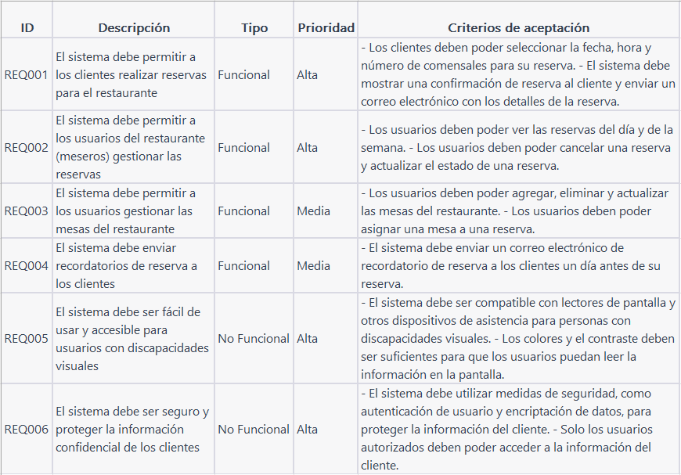
Ejercicio
Formato de requerimientos funcionales y NO funcionales

Slide 32
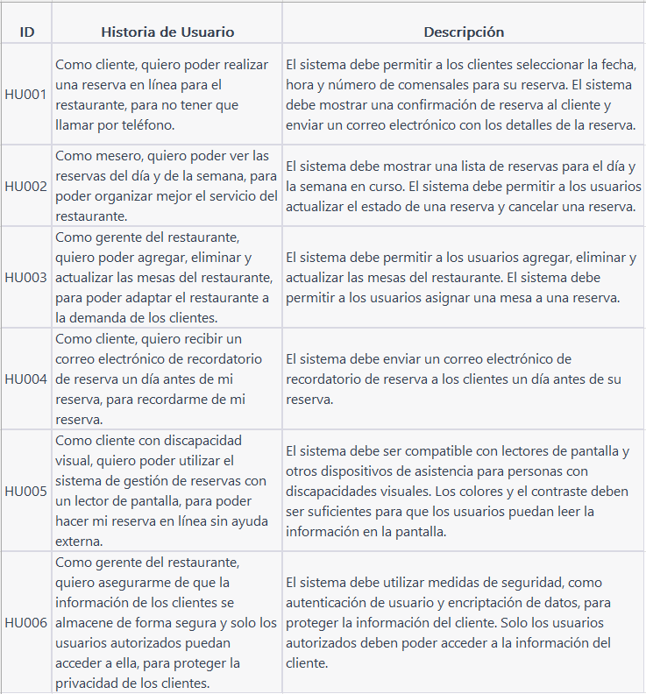
Ejercicio
Formato de historias de usuario.
Notes:
Estas historias de usuario describen las necesidades y objetivos de los distintos usuarios del sistema, y servirán como base para el diseño y desarrollo del sistema de gestión de reservas para el restaurante.

Slide 33
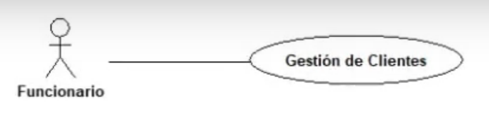
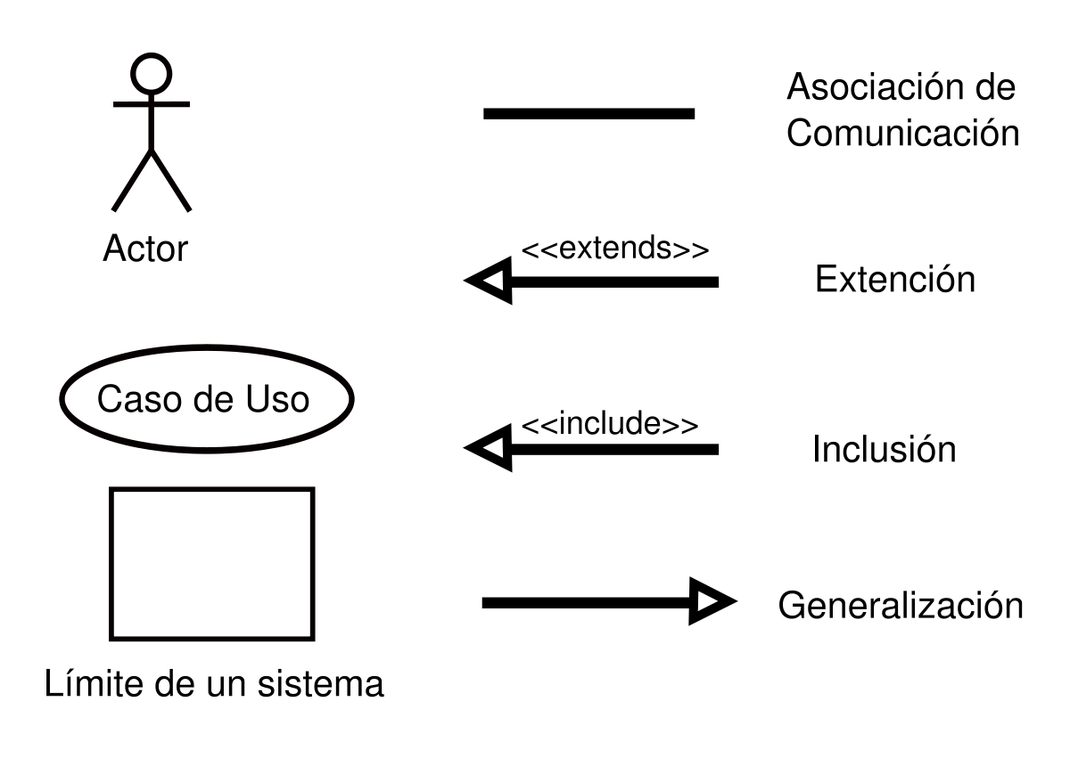
Casos de uso
Modela la interacción del usuario con el sistema.
Generalmente hay pocos actores asociados a los casos de uso

Slide 34
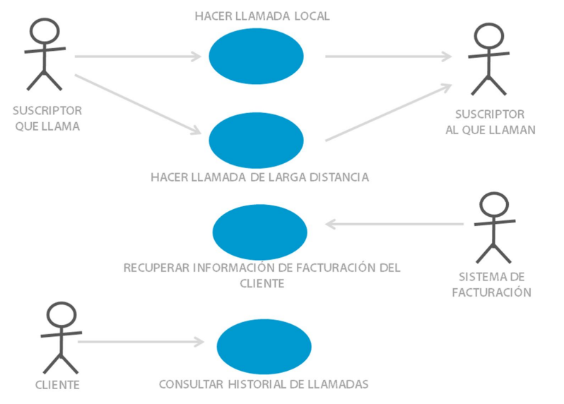
Modelo de casos de uso
Para cada caso de uso debe existir una descripción detallada de cómo el usuario realizará la interacción con el sistema

Slide 35
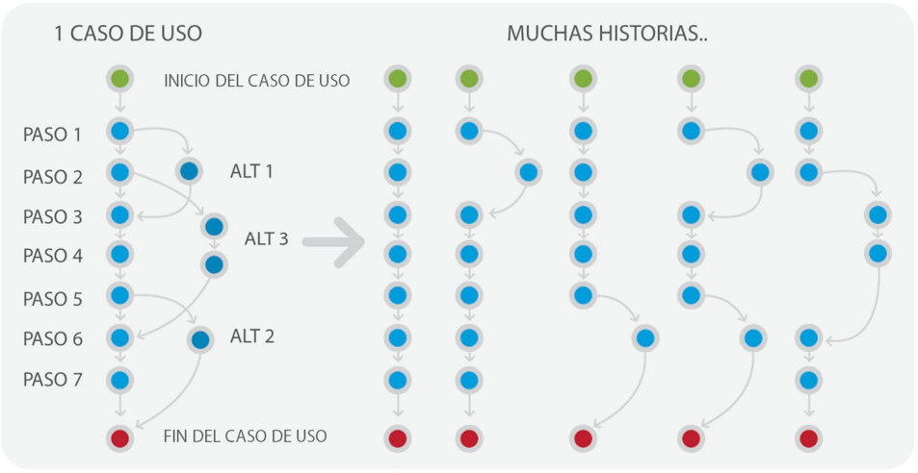
Especificación de los casos de uso
Generalmente hay pocos actores asociados a los casos de uso.
Se relaciona con las historias de usuario

Slide 36
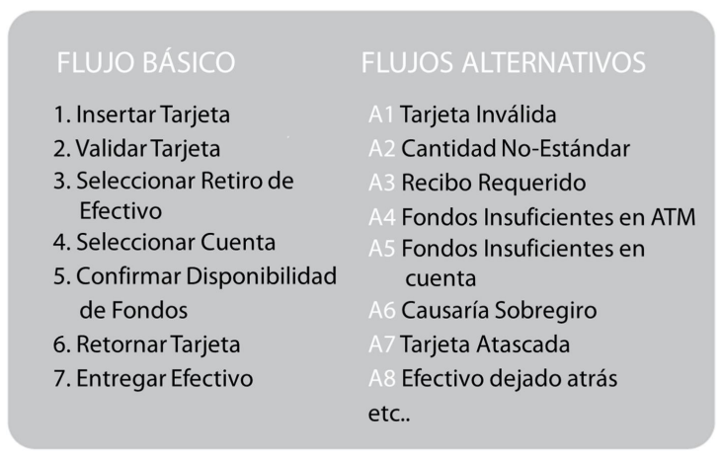
Especificación de casos de uso

Slide 37
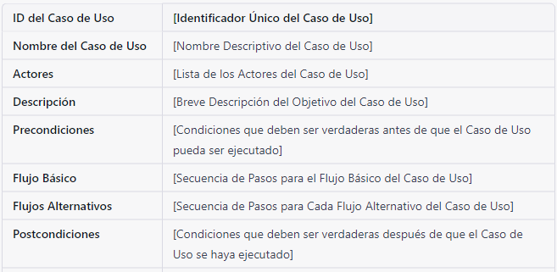
Formato de especificación de caso de uso
Notes:
las precondiciones No necesariamente son entradas. Ej, El usuario queda registrado correctamente
postcondiciones, como queda el sistema luego del caso de uso, no necesariamente son salidas. Ej: Se almacena en base de datos algo.

Slide 38
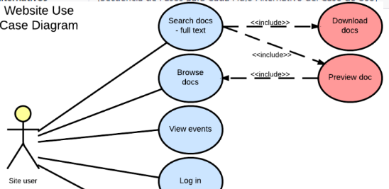
Formato de especificación de caso de uso
<<include>> Cuando esta característica se menciona es porque un Caso de Uso llama de manera obligatoria a otro.
Cuando se formule el flujo básico, se debe evidenciar el caso de uso que se está incluyendo.
Notes:
Los flujos básicos describen las interacciones entre el actor y el sistema (numeradas)
Deben especificarse los datos de entrada y de salida
Los cálculos y validaciones que se deben realizar
Debe ser entendido por el usuario.

Slide 39
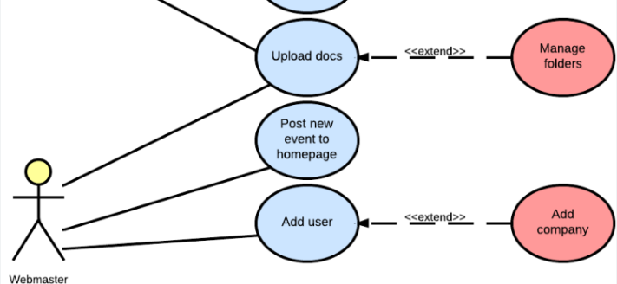
Formato de especificación de caso de uso
<<extend>> Cuando esta característica se menciona es porque un Caso de Uso puede llamar a otro.
Cuando se formule el flujo alternativo, se debe evidenciar el caso de uso que se está extendiendo.
Notes:
Los flujos alternativos son los que pueden pasar cuando se presentan errores (tanto del usuario como del sistema)
o cuando el usuario toma alguna decisión que lleva a acciones alternas o complementarias al flujo normal básico

Slide 40

Ejemplo de especificación de caso de uso: Asignar cita
Paciente
Recepcionista

Slide 41
Ejemplo de especificación de caso de uso: Asignar cita
Paciente
Escenarios:
Se asigna exitosamente
Paciente no registrado
Error al ingresar el documento
No hay citas disponibles
Recepcionista

Slide 42

Ejemplo de especificación de caso de uso: Asignar cita - Modelado
OJO: El paciente no se modela ya que no es un actor directo del sistema a desarrollar.

Slide 43
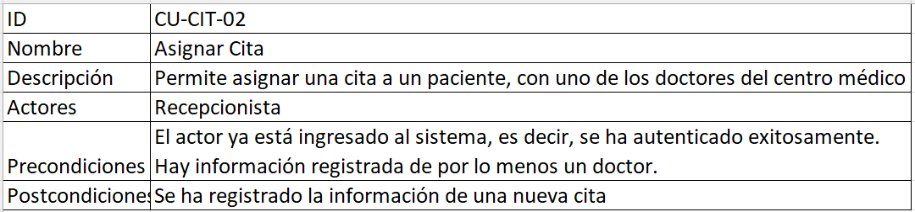
Ejemplo de especificación de caso de uso: Asignar cita - Especificaciones

Slide 44
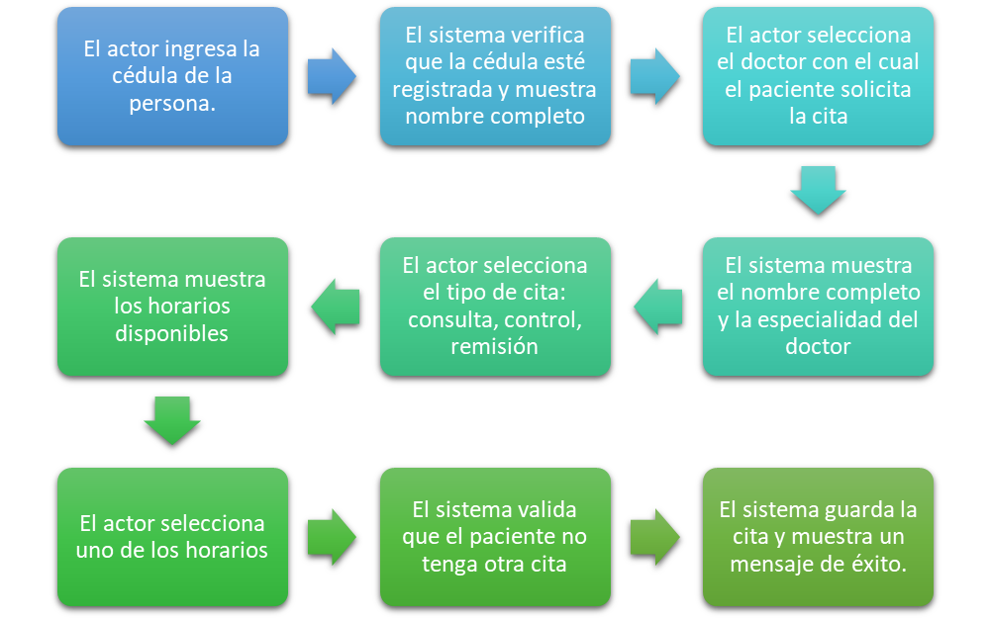
Ejemplo de especificación de caso de uso: Asignar cita - Flujo normal de eventos

Slide 45
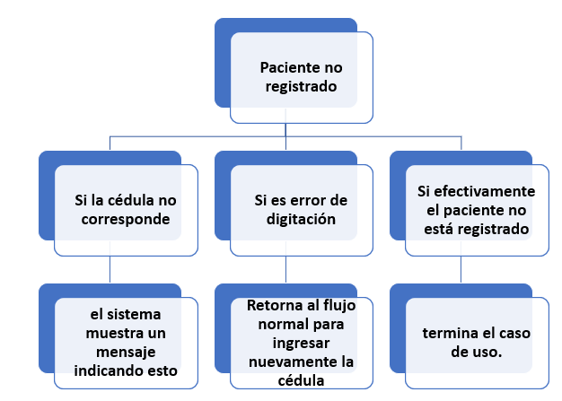
Ejemplo de especificación de caso de uso: Asignar cita - Flujo alterno de eventos

Slide 46
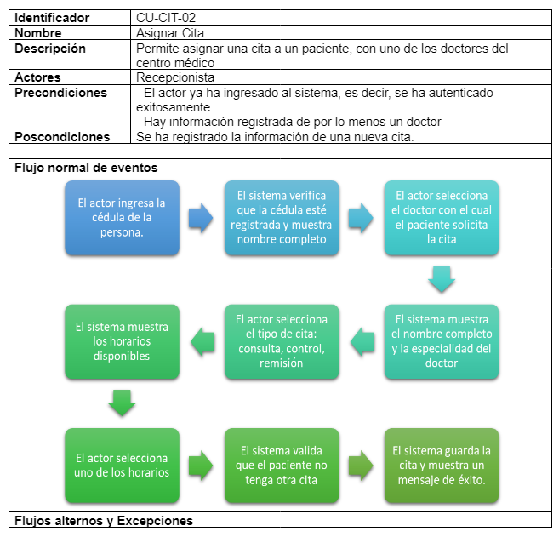
Ejemplo de especificación de caso de uso: Asignar cita - Como queda el formato
Especificación de caso de uso completo

Slide 47
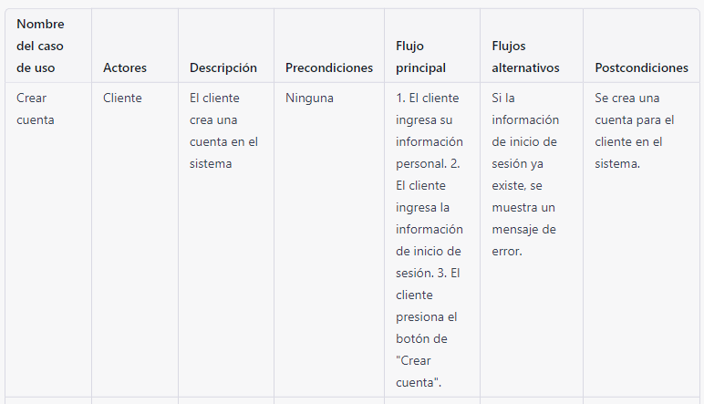
Otro ejemplo de especificación de caso de uso

Slide 48
Ejercicio
Teniendo en cuenta los objetivos planteados, realice los diagramas de caso de uso y la especificación.
Objetivo del proyecto: Desarrollar un sistema de gestión de ventas en línea para mejorar la eficiencia y la experiencia del usuario.
Objetivo de negocio: Incrementar la cantidad de ventas en línea y mejorar la satisfacción del cliente mediante la implementación de un sistema de gestión de ventas en línea que permita una mayor eficiencia en el proceso de compra y una mejor experiencia de usuario en la plataforma.

Slide 49
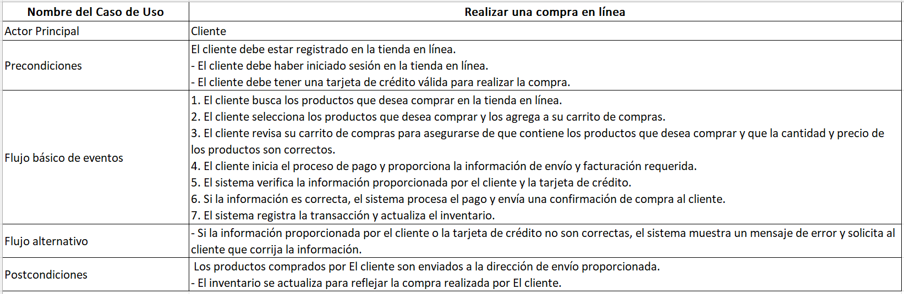
Respuesta

Slide 50

Practiquemos lo aprendido…
Taller 5 - Especificación y diagramas de casos de uso

Slide 51
Practiquemos lo aprendido…
QUIZ-PARCIAL

Slide 52
GRACIAS
Nos vemos la próxima clase
Notes:
Dejar un taller al final

